Slide 1
Flappy Waifu
Pascal Ziesemann & Can-Luca Russo

Slide 2

Agenda
Sleeping Sushi
Game Demo
Verwendete Bibliotheken
Flowchart Vorstellung
Funktionen
Productions

Slide 3

Game Demo
Hilf Chitanda Eru dabei sich durch den Andrang von Discounter günstigen Instant Noodles zu kämpfen.
Wird sie widerstehen können?

Slide 4
Spielverlauf / Level Design
Titel
Um eine Präsentation zu starten, wechseln Sie zur Registerkarte „Diashow“ und wählen Sie „Von Anfang an“ aus.
Titel
Um die Referentenansicht anzuzeigen, wählen Sie in der Diashow-Ansicht in der Steuerleiste unten links die drei Punkte aus, und klicken Sie dann auf „Referentenansicht anzeigen“.
Titel
Während Ihrer Präsentation sind die Sprechernotizen auf Ihrem Monitor sichtbar, für das Publikum jedoch nicht sichtbar.
Titel
Der Notizenbereich ist ein Feld, das unter jeder Folie angezeigt wird. Tippen Sie darauf, um Notizen hinzuzufügen.
Titel
Wenn der Notizenbereich nicht angezeigt wird oder vollständig minimiert ist, klicken Sie in der Taskleiste unten im PowerPoint-Fenster auf „Notizen“.

Slide 5
Code Präsentation
Bibliotheken, Flowchart & Funktionen

Slide 6




Flowchart
Verwendete Software: Draw.io Plugin für Visual Studio Code
Prozess / Funktion
Status / Variable
Entscheidung
Start / Ende

Slide 7
Stumpf erstmal das flowchart hier rein

Slide 8
Bibliotheken
pygame
sys
Sammlung an Modulen und Funktionen für simple Spiele. Arbeitet mit SDL.
Das sys-Modul stellt Informationen in Konstanten, Funktionen und Methoden über den Python-Interpreter zur Verfügung
random
time
Ein Modul, dass verwendet wird um Zufalls-Generatoren zu erstellen.
Ein Modul welches Funktionen bereitstellt für Zeitmanipulationen.
Notes:
Simple Directmedia Layer

Slide 9
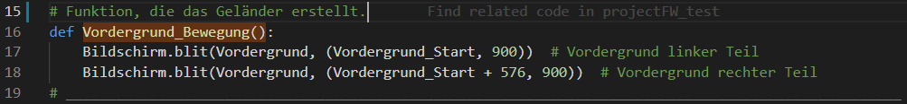
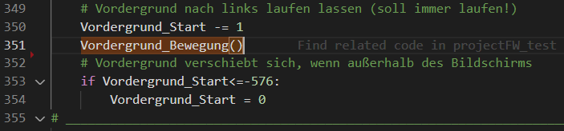
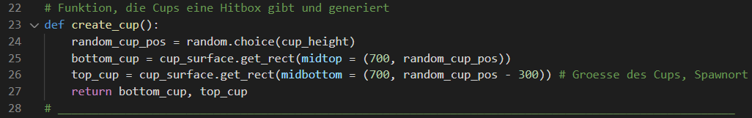
Titel
Vordergrund_Bewegung()
Platziert zwei Geländer hintereinander am unterem Rand. Die Bewegung findet in der Main Loop statt.
create_cup()
Die Cup Türme werden erstellt, jeweils außerhalb des Spielbereiches mit einer Zufallshöhe.

Slide 10
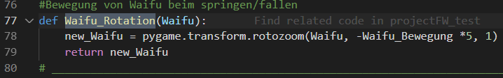
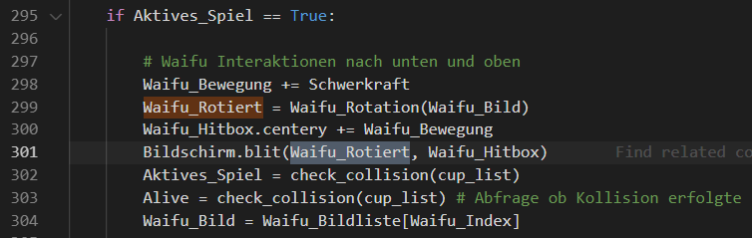
Titel
Waifu_Rotation(Waifu_Bild)
Sorgt dafür, dass beim „springen“ die Waifu Grafik neigt.

Slide 11
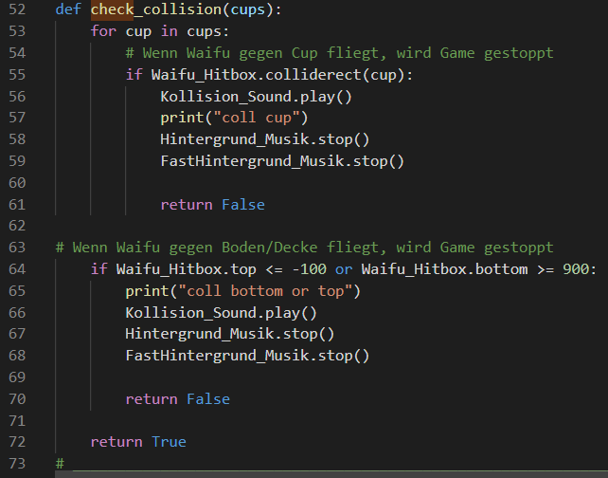
Titel
check_collision(cups)
Die Cup Türme werden erstellt, jeweils außerhalb des Spielbereiches mit einer Zufallshöhe.

Slide 12
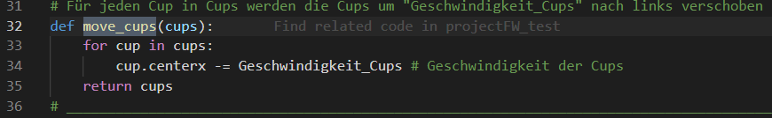

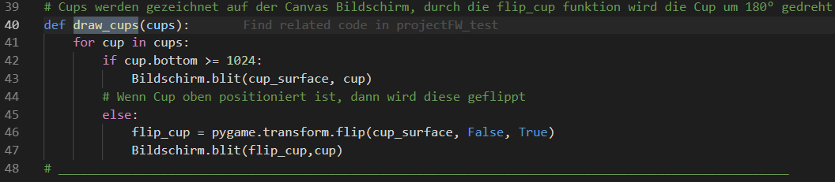
Titel
move_cups(cups)
Sorgt dafür, dass beim „springen“ die Waifu Grafik neigt.
draw_cups(cups)
Die Cup Türme werden erstellt, jeweils außerhalb des Spielbereiches mit einer Zufallshöhe.

Slide 13
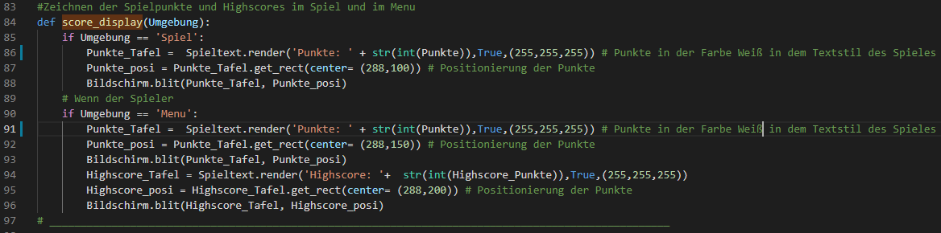
Titel
score_display(Spielstatus)
Sorgt dafür, dass beim „springen“ die Waifu Grafik neigt.

Slide 14
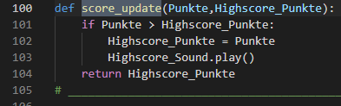
Titel
Score_update(Punkte, Highscore_Punkte)
Die Cup Türme werden erstellt, jeweils außerhalb des Spielbereiches mit einer Zufallshöhe.

Slide 15




Vielen Dank!

